Slide 1
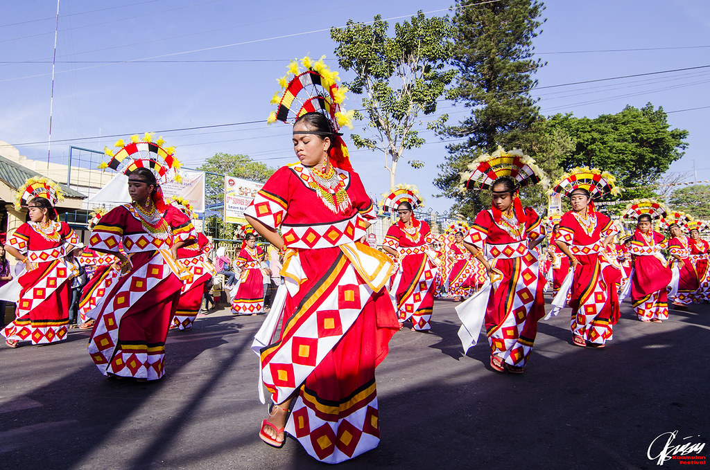
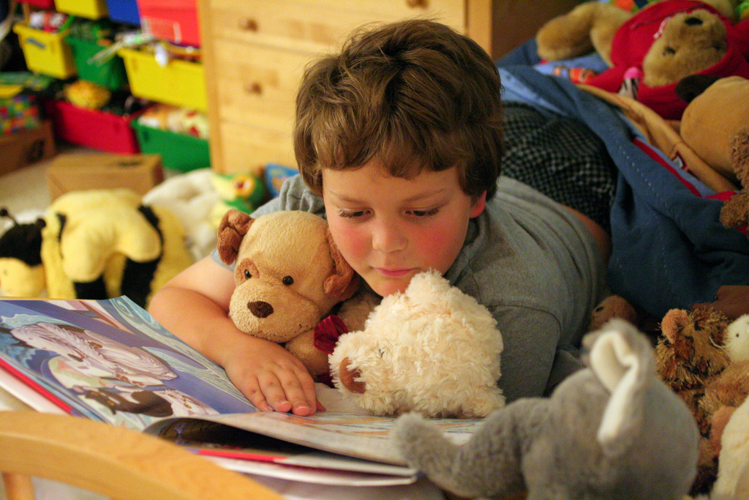
UNIT 4
Festivals &
Free time

Slide 2
WARM UP
Work in pair. Look at the pictures of some festivals and match with the names.
Christmas
Lunar New Year
Halloween
Easter
Thanksgiving

Slide 3
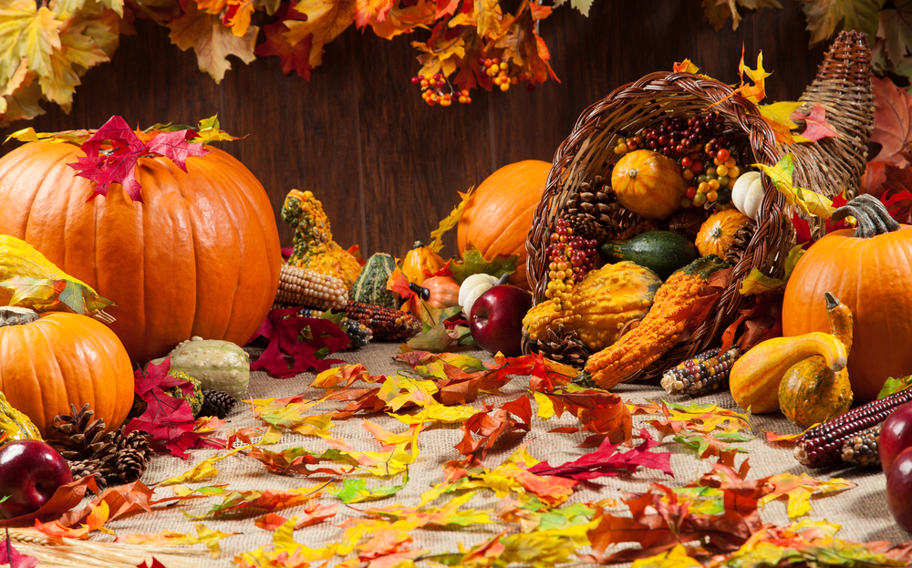
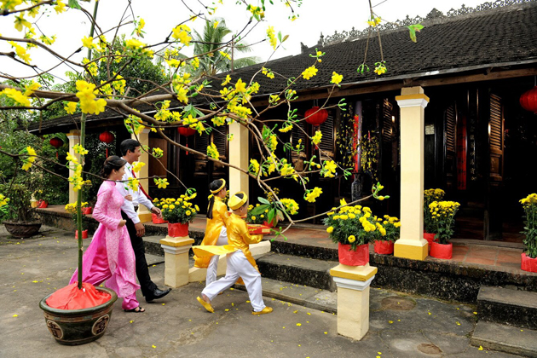
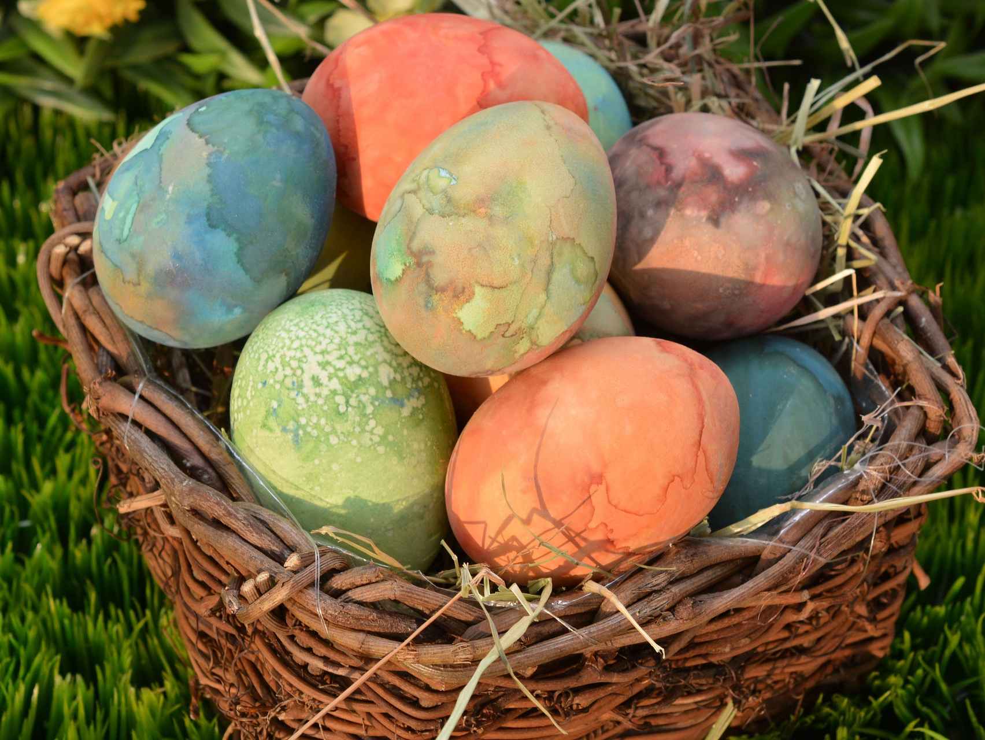
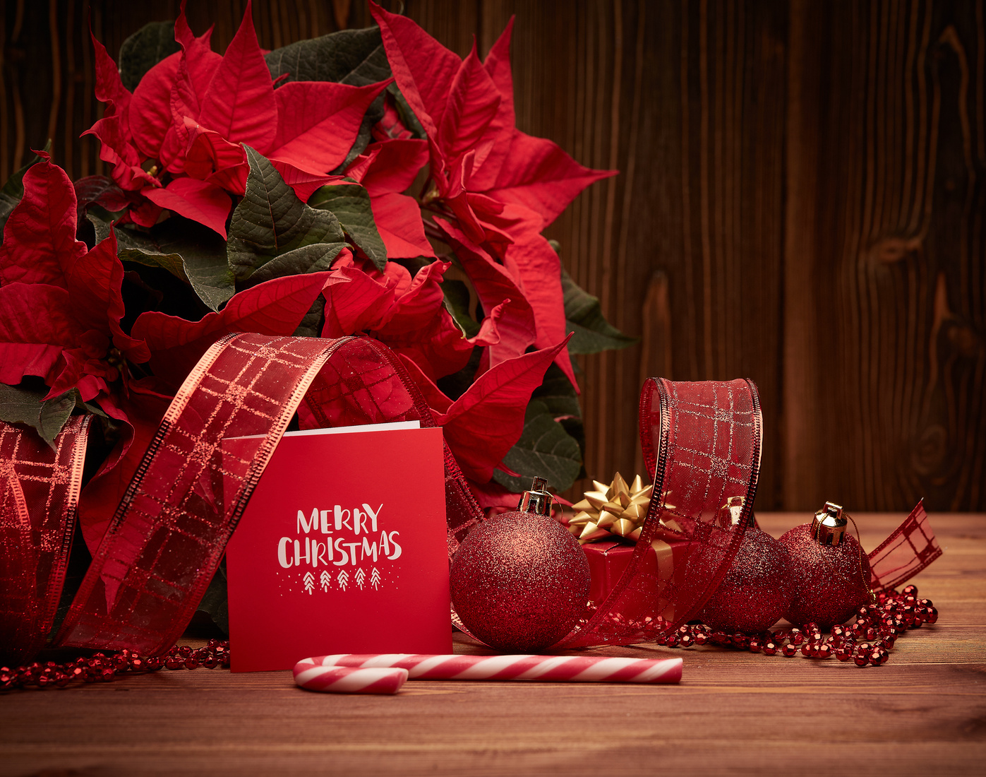
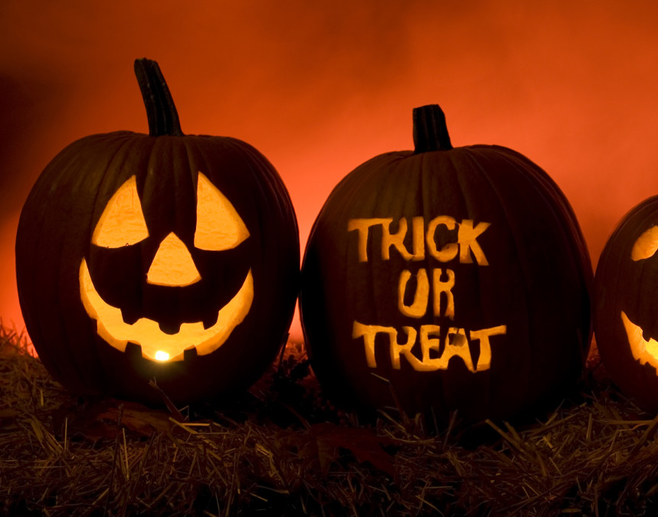
A
B
Thanksgiving
Lunar New Year
D
Easter
C
E
Christmas
Halloween

Slide 4
NEW WORDS

Slide 5
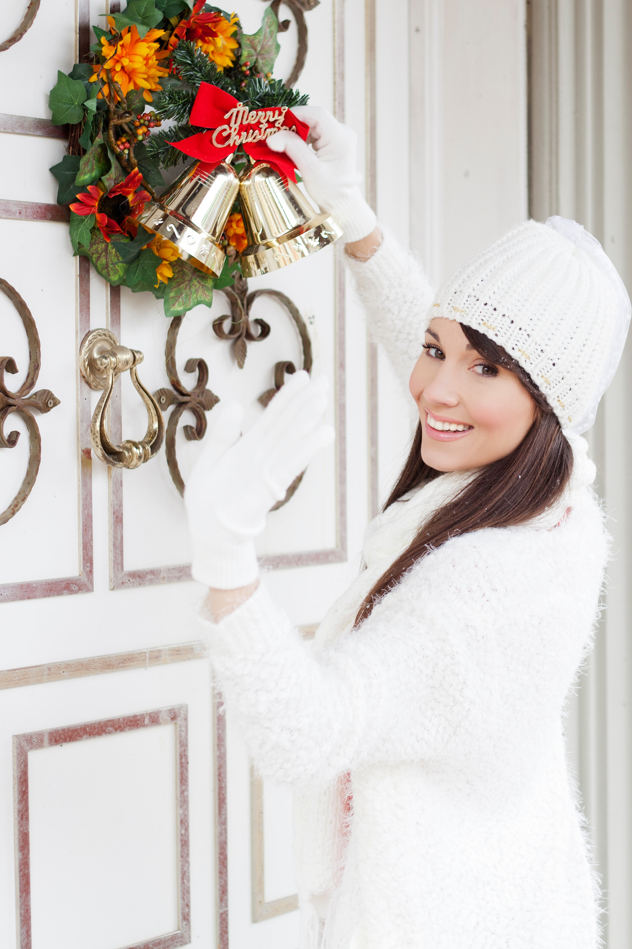
decorate houses or trees
/ˈdɛkəreɪt ˈhaʊzɪz ɔː triːz/
trang trí nhà cửa, cây cối
People often decorate their houses and trees at Christmas
Mọi người thường trang trí nhà cửa, cây cối vào dịp giáng sinh.

Slide 6
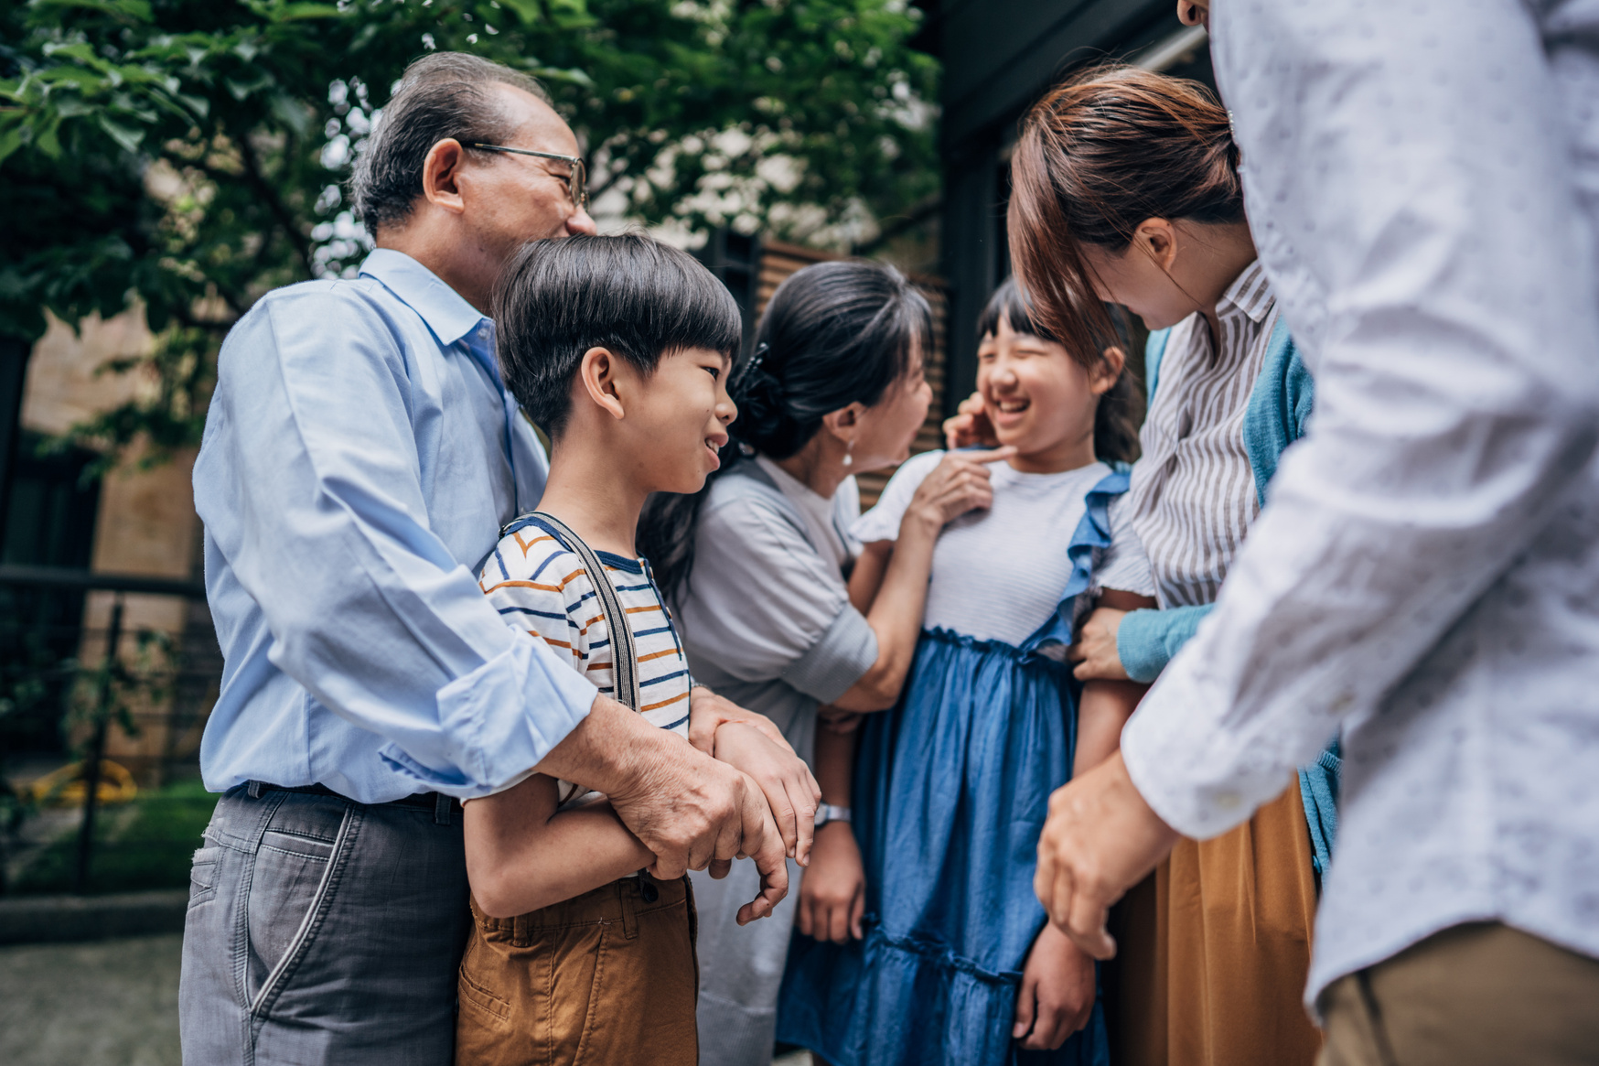
visit family and friends
/ˈvɪzɪt ˈfæmɪli ænd frɛndz/
Thăm gia đình, bạn bè
We always visit family and friends on Tet.
Vào dịp tết chúng tôi thường đến thăm gia đình và bạn bè.

Slide 7
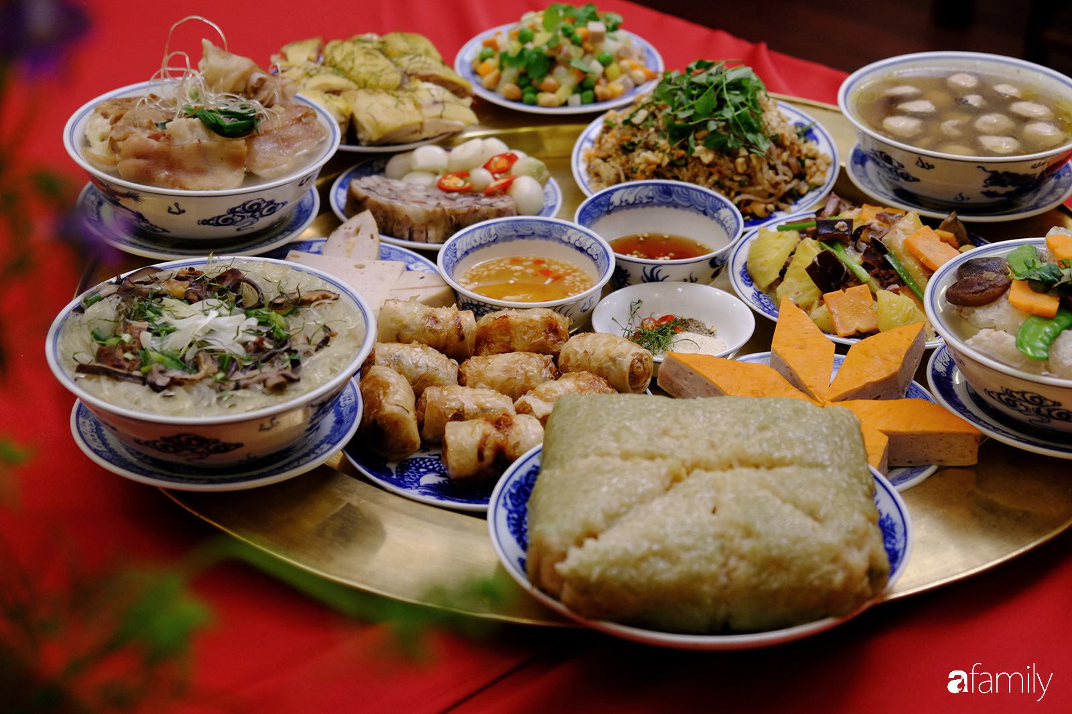
eat traditional food
/iːt trəˈdɪʃənl fuːd/
Ăn thức ăn truyền thống
The children like eating traditional food on special events.
Những đứa trẻ thích ăn các món ăn truyền thống vào các dịp đặc biệt.

Slide 8
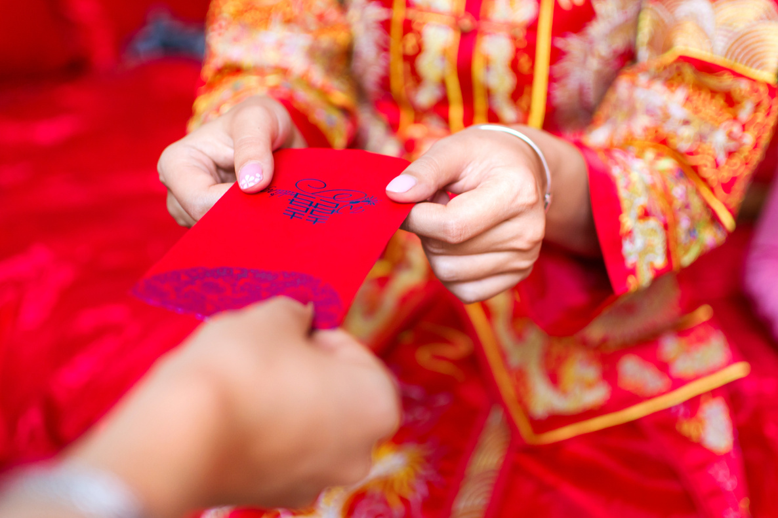
get lucky money
/gɛt ˈlʌki ˈmʌni/
Nhận tiền mừng tuổi
The children are excited to get lucky money from others on New Year.
Những đứa trẻ rất hào hứng nhận tiền mừng tuổi từ người khác vào dịp năm mới.

Slide 9
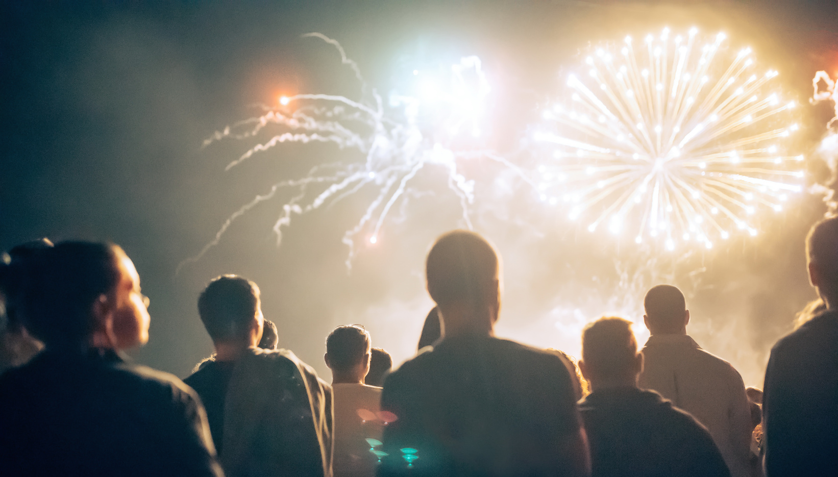
watch firework
/wɒʧ ˈfaɪəwɜːk/
xem bắn pháo hoa
Watching firework is a popular activity in my country on special events.
Xem bắn pháo hoa là một hoạt động phổ biến ở đất nước tôi trong những dịp đặc biệt.

Slide 10
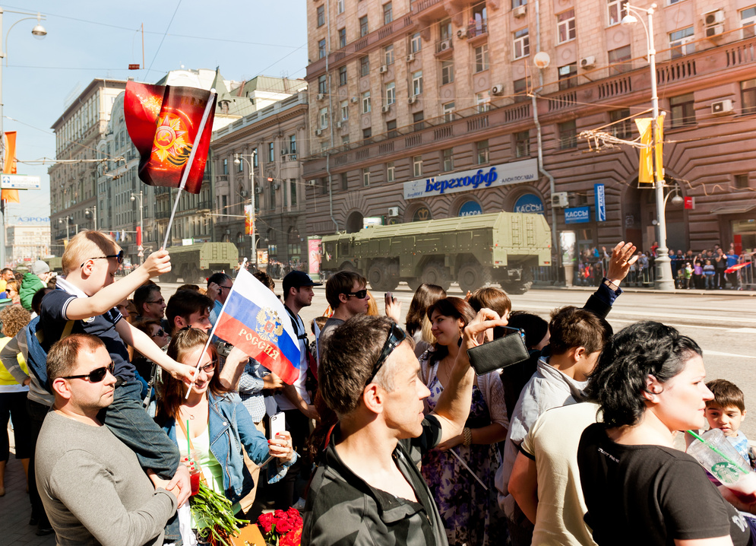
watch parade
/wɒʧ pəˈreɪd/
Xem diễu hành
There are alot of people in the street to watch parade.
Có rất nhiều người trên đường để xem diễu hành.

Slide 11
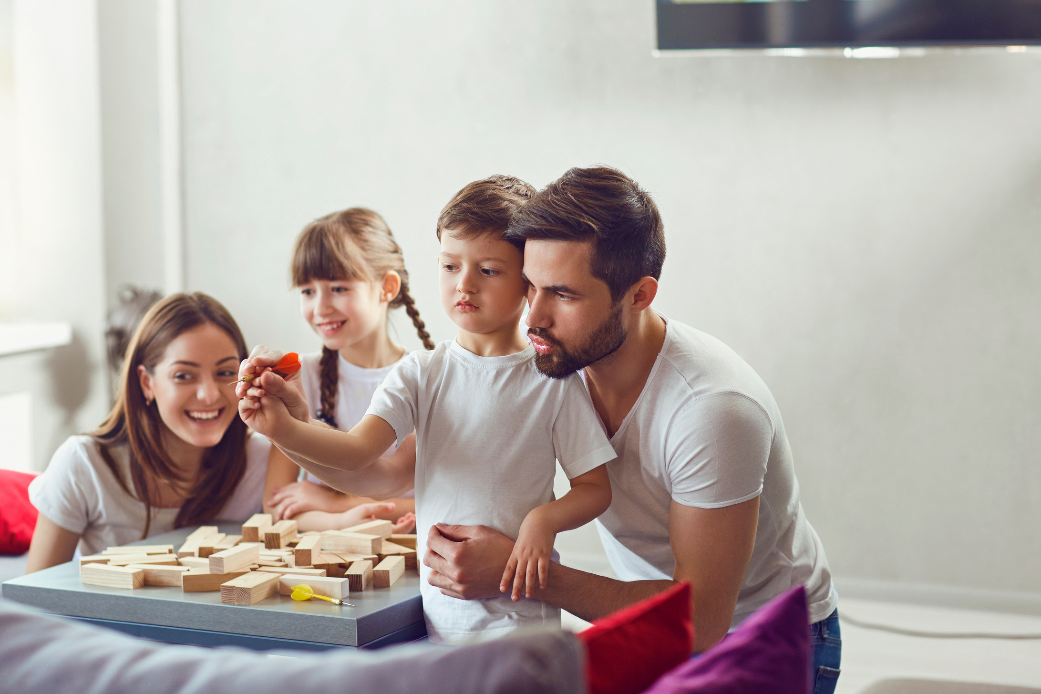
play games or music
/pleɪ geɪmz ɔː ˈmjuːzɪk/
Chơi trò chơi, chơi nhạc
Our family members often gather to play games or music in free time.
Những thành viên trong gia đình tôi thường quây quần chơi trò chơi hoặc âm nhạc trong thời gian rảnh rỗi.

Slide 12
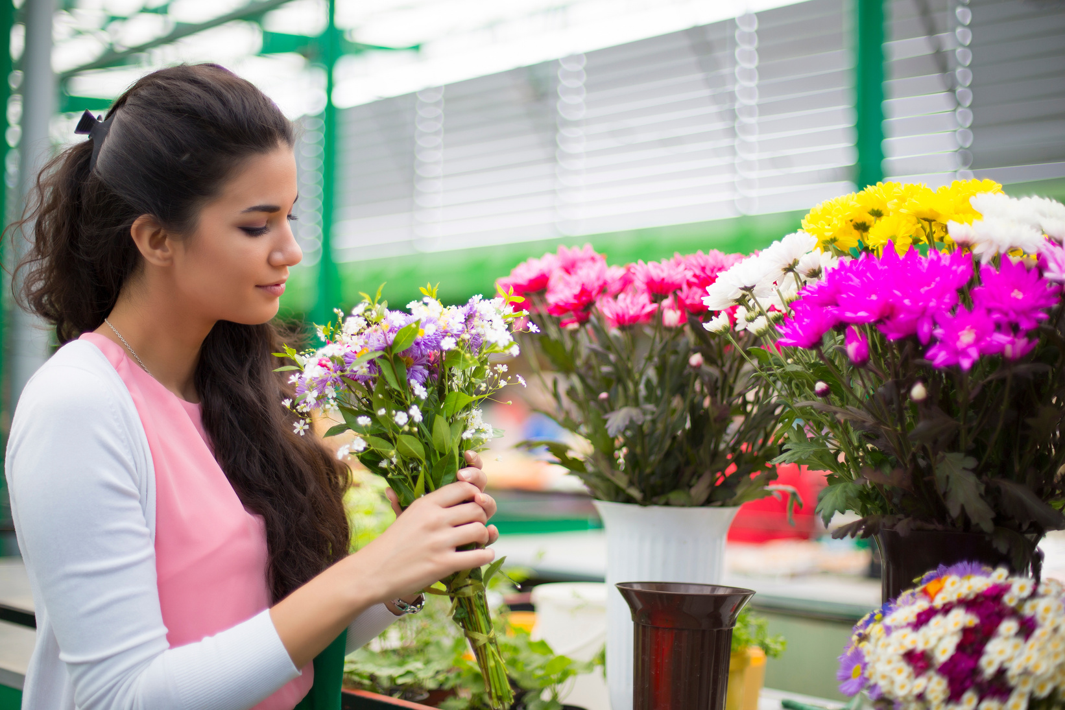
buy fruits or flowers
/baɪ fruːts ɔː ˈflaʊəz/
Mua hoa, trái cây
My mother enjoys buying fruits and flowers for my family at weekends.
Mẹ tôi thích mua hoa và trái cây cho gia đình vào cuối tuần

Slide 13
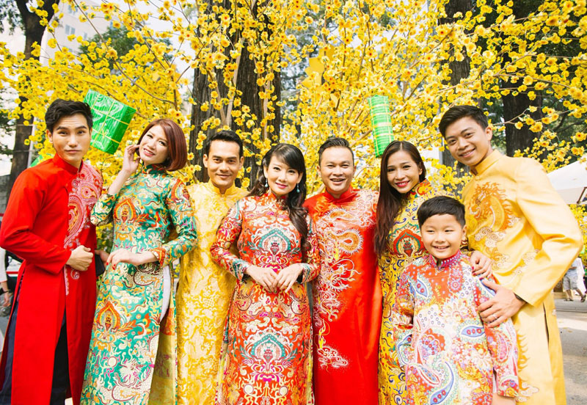
wear traditional clothes
/weə trəˈdɪʃənl kləʊðz/
Mặc quần áo truyền thống
People often wear traditional clothes on some special events.
Mọi người thường mặc trang phục truyền thống vào một vài dịp đặc biệt.

Slide 14
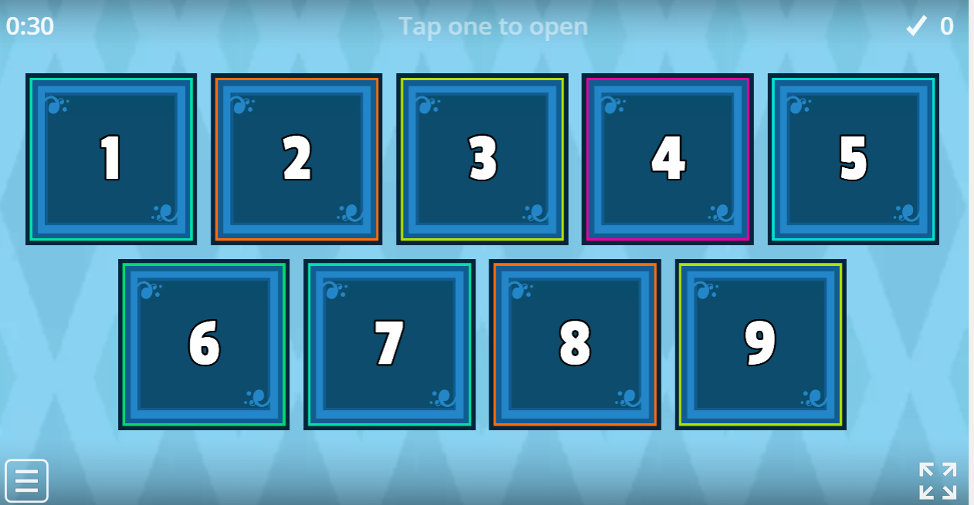

https://wordwall.net/resource/21673563

Slide 15


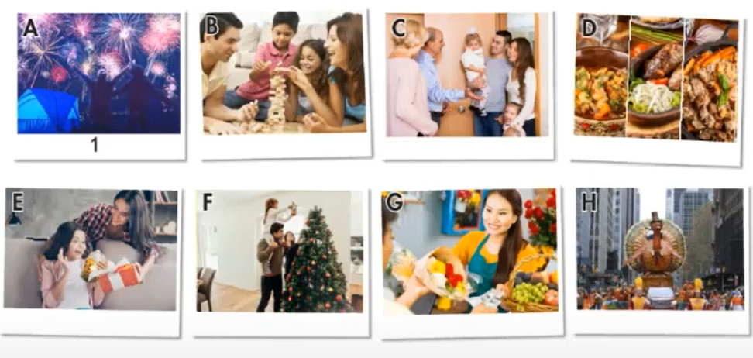
Number the pictures. Listen and repeat
A
B
C
D
1
5
3
8
E
F
G
H
4
2
6
7

Slide 16
LISTENING

Slide 17
b. Work In group of four, write the activities into the correct column.
The fastest group is the winner group.
Decorate house/tree
Visit family and friends
Watch parades
Watch fireworks
Play tricks or treat
Wear strange clothes
Eat traditional food
Buy fruits or flowers
Play games or music
Visit ancestor’s graves
Wait to receive gift at midnight
Go to the church
NEW YEAR | CHRISTMAS | HALLOWEEN
Decorate house/tree
Go to the church
Wear strange clothes
Eat traditional food
Wait to receive gifts at midnight
Play tricks or treat
Visit family and friends
Eat traditional food
Watch parade
Watch firework
Play games or music
Buy food and flowers
Visit ancestor’s graves

Slide 18
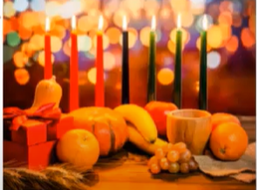
a. Listen to some people talking about traditional festivals. Are all the festivals celebrated in the same country?
Yes/No
b. Now, listen and draw lines.
1. Kwanzaa
decorate trees
2. Christmas
watch parades
3. Thanksgiving
give gifts
4. Lunar New Year
wear traditional clothes

Slide 19


Conversation Skill
Khi đang nói,muốn dừng lại để nghĩ sau đó mới nói tiếp có thể sử dụng các cách sau:
Well…….
Let me see……
Umm…
Listen and practice.
How often do people prepare for Christmas?
They decorate their homes and buy gifts
What do they do during Christmas?
They visit family and friends.

Slide 20
WRAP-UP
* Names of some festivals: Christmas, New Year, Easter, Thanksgiving, Kwanzaa, Water Festival, …
* Conversation skill: Getting time to think
Well …
Umm …
Let me see …
I see …
Well, you know …
* Asking about festival activities:
How do people prepare for…?
What do they do during …?

Slide 21
WORD | CLASS | MEANING
v
Trang trí nhà cửa cây cối
decorate houses or trees
visit family and friends
v
Thăm gia đình và bạn bè
eat traditional food
v
Ăn thức ăn truyền thống
get lucky money
v
Nhận tiền mừng tuổi
watch firework
v
Xem bắn pháo hoa
watch parade
v
Xem diễu hành
play games or music
v
Chơi trò chơi và âm nhạc

Slide 22
WORD | CLASS | MEANING
buy fruits or flowers
v
Mua hoa và trái cây
v
wear traditional clothes
Mặc quần áo truyền thống
give gifts
v
Tặng quà

Slide 23
HOMEWORK
- Find more information about some famous festivals in the world.
- Ask and answer about festival activities.
- Do exercises in Workbook: Lesson 3 - New words – Listening (page 24).
- Prepare: Lesson 3 – Reading, Speaking and Writing (page 37 – SB).

Slide 24




BÀI GIẢNG THUỘC QUYỀN SỞ HỮU TRÍ TUỆ CỦA E-TEACHERS. NGHIÊM CẤM MỌI HÀNH VI SAO CHÉP, PHÁT TÁN CHIA SẺ , MUA ĐI BÁN LẠI KHI CHƯA ĐƯỢC SỰ ĐỒNG Ý CỦA E-TEACHERS
PHONE /ZALO: 0966765064
https://www.facebook.com/maiphuongdo.dhnn/
SỬ DỤNG TÀI LIỆU CHÍNH CHỦ BẠN SẼ NHẬN ĐƯỢC SỰ TẬN TÂM VÀ CHÚNG TÔI SẼ PHỤC VỤ CÁC BẠN TẬN TÌNH.
TÀI LIỆU ĐƯỢC UPDATE VÀO MAIL CÁ NHÂN NGAY KHI UPDATE VÀ ĐƯỢC GIẢI ĐÁP MỌI THẮC MẮC VỀ KỸ THUẬT HOẶC CHUYÊN MÔN MỘT CÁCH KỊP THỜI NHẤT
TK: 3614689 ĐỖ MAI PHƯƠNG
NGÂN HÀNG VPBAK VIÊT NAM THỊNH VƯỢNG CHI NHÁNH HÀ NỘI.

